Slide 2
เอกสารประกอบการบรรยาย
ดาวน์โหลดได้ที่
https://github.com/lamloei/present2
ติดตามได้ที่
https://www.facebook.com/lamloeicom

Slide 3
Lamloei ทำเกี่ยวกับอะไร?
PCB/AC Form Factory เอกสารกำกับโรงงาน PCB PCBA PCBC
หมวดหมู่ PCB/AC
สินค้า
NodeWIFI
Node32s, Node32s Plus
Node32Pico
Pico01

Slide 4
PCB/AC คืออะไร?
PCB (Printed Circuit Board) - แผ่นลายทองแดง
PCBA (Printed Circuit Board Assembly) – แผ่นลายทองแดงที่บัดกรีอุปกรณ์แล้ว
PCBC (Printed Circuit Board Casing) - กล่องใส่อุปกรณ์

Slide 5

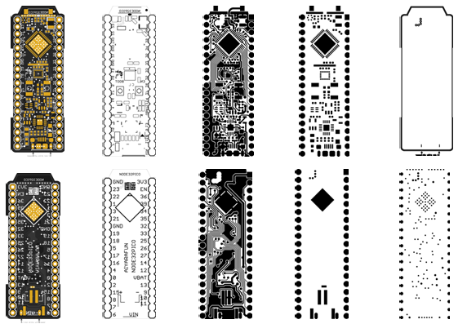
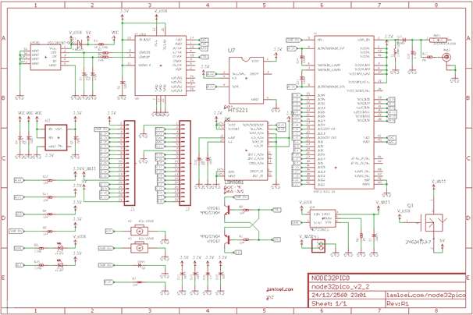
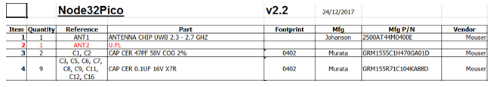
เอกสารกำกับโรงงาน มีอะไรบ้าง?
Schematic Gerber BOM OTHER
Schematic
Gerber
BOM
OTHER

Slide 6
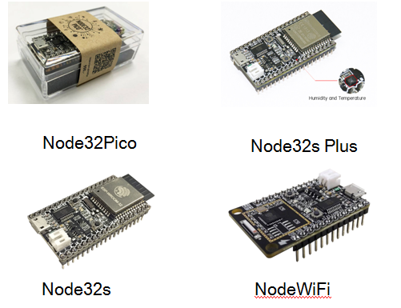
Products

Slide 7
ตามสไตล์ Maker คืออะไร?
ผู้ประดิษฐ์ผลิตภัณฑ์ ตอบโจทย์ตัวเอง

Slide 8
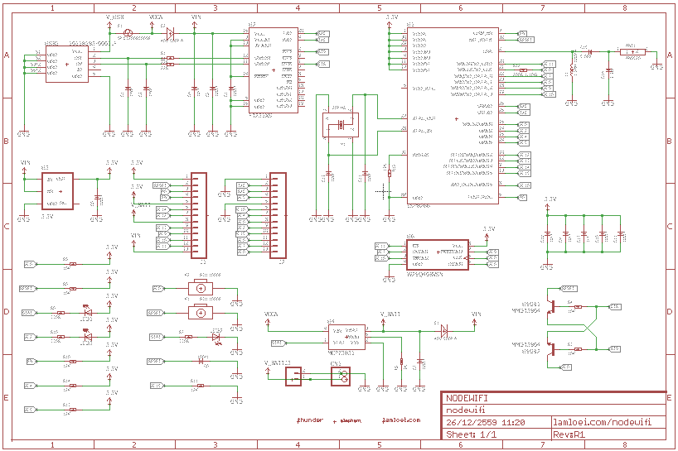
NodeWiFi Schematic

Slide 9
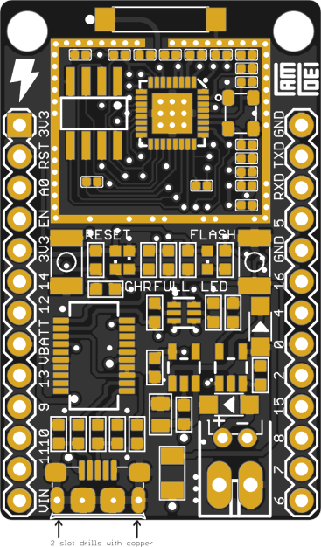
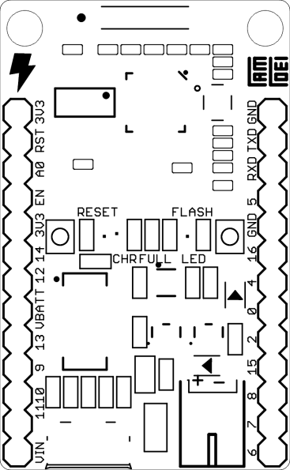
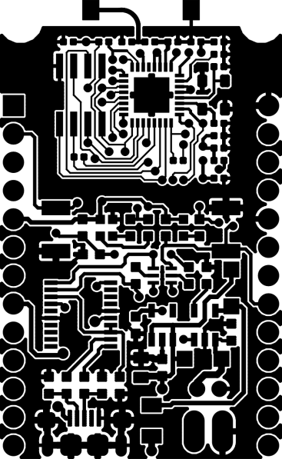
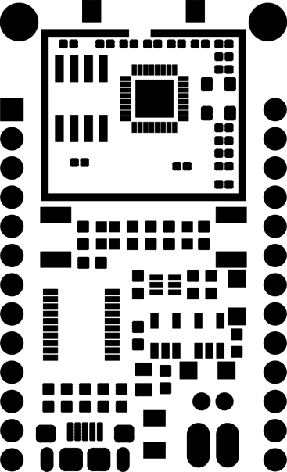

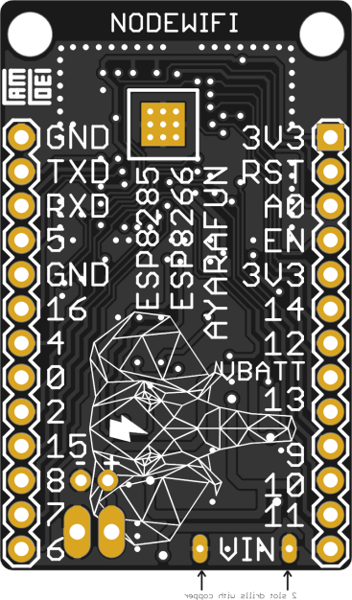
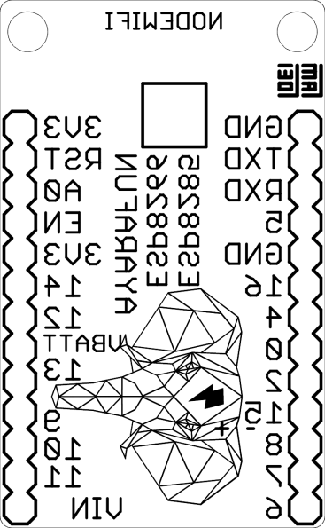


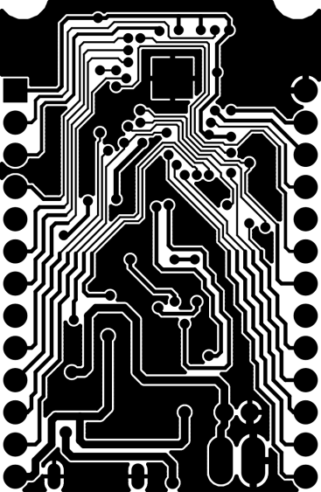
NodeWiFi Gerber

Slide 10
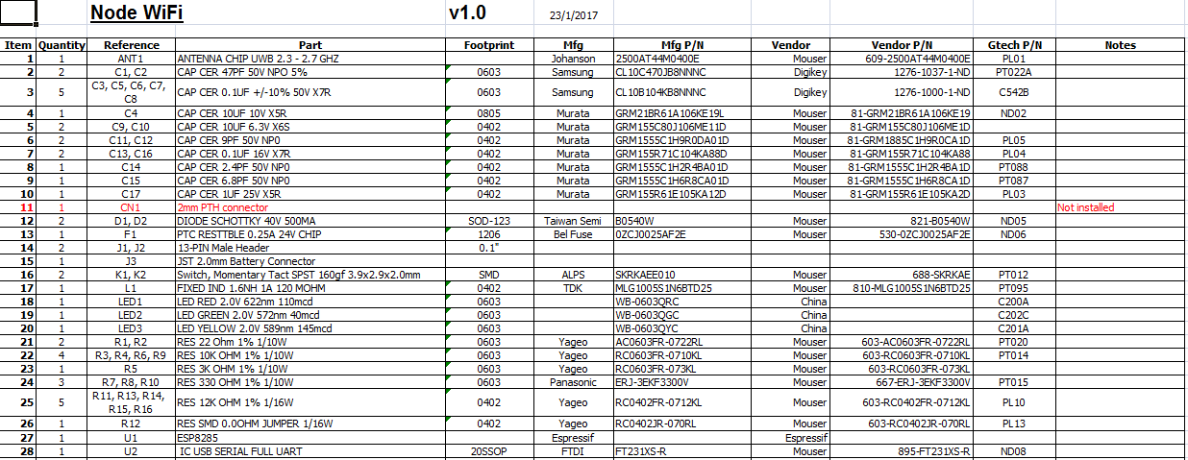
NodeWiFi BOM

Slide 11
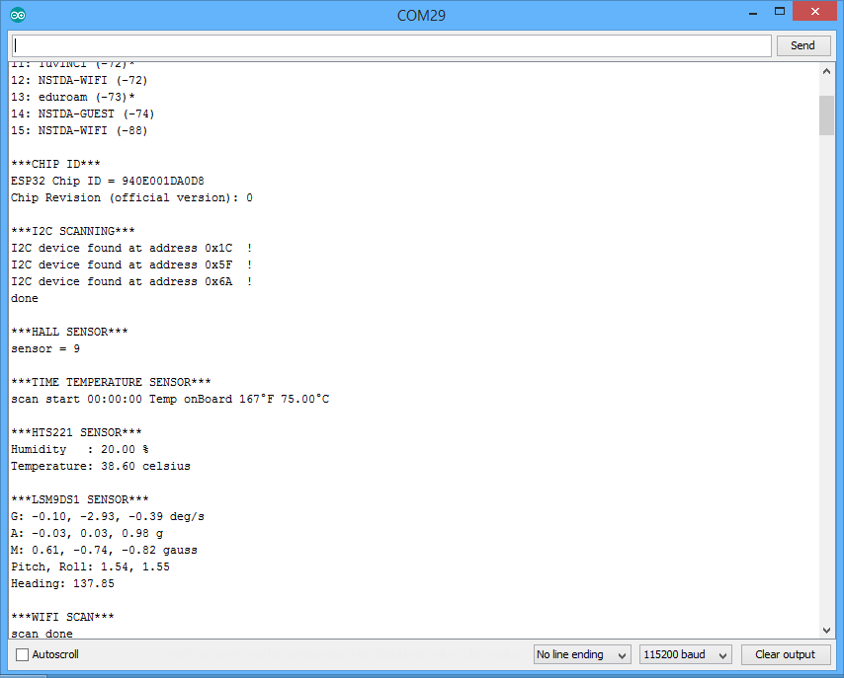
Testrun

Slide 12
เราจะเขียนเอกสารกำกับนั้นอย่างไร?

Slide 13
https://www.autodesk.com/products/eagle/overview

Slide 14
Download
Present Eagle
https://github.com/lamloei/present2
Gerber bv
https://sourceforge.net/projects/gerbv/files/
Eagle 7
ftp://ftp.cadsoft.de/eagle/program/7.7/
หรือ Eagle 9
https://www.autodesk.com/products/eagle/free-download

Slide 15
ไดอะแกรม
sch
bom
brd
gerber

Slide 16
ทำไมถึงเลือกใช้ Eagle?

Slide 17
PCB FAB
https://oshpark.com/
https://pcbs.io/
https://www.seeedstudio.com/fusion_pcb.html
https://www.elecrow.com/pcb-prototyping.html
https://www.pcbway.com/
http://www.seegate15.com
https://www.facebook.com/LayerCircuit
http://www.allpcb.com/setinvite.aspx?inviteid=27397&url=https://www.allpcb.com/online_quote.html

Slide 18
PCB Software
https://www.autodesk.com/products/eagle
http://www.altium.com/
http://kicad-pcb.org/
https://circuits.io/pcb
https://easyeda.com/
https://www.rs-online.com/designspark/pcb-software
และโปรแกรมอื่นๆ

Slide 19
Vendor BOM
Mouser
Digikey
RS
ES

Slide 20
โปรแกรมที่ต้องใช้
Eagle
Gerbv
Notepad
Excel

Slide 21
Subscribe

Slide 22
ftp://ftp.cadsoft.de/eagle/program/7.7/

Slide 23
Eagle Document

Slide 24
https://sourceforge.net/projects/gerbv/files/

Slide 25
Eagle Control Panel

Slide 26
Control Panel Menu

Slide 27
Eagle Folder
C:\EAGLE-7.7.0
C:\Users\admin\Documents\eagle

Slide 28
คำศัพท์
Folder โฟลเดอร์ ซ้อนกันได้
Project โฟลเดอร์สุดท้าย ที่ใช้เก็บ sch, brd
sch - Schematic ผังวงจรรวม แสดงการต่อขาอุปกรณ์
brd - Board แผ่นวงจรรวม
bom – Bill of material รายการอุปกรณ์
gerber – แบบพิมพ์เขียว pcb สำหรับส่งโรงงานผลิต
dru – กฎโรงงานผลิต
cam – แปลง brd เป็น gerber
inch - นิ้ว
mil – 1/1000 นิ้ว
mm – มิลลิเมตร
mic – 1/1000 มิลลิเมตร
จุดไข่ปลา – 1 จุด = 2.54mm = 0.1นิ้ว

Slide 29
Projects
Projects
folder
bom.ulp
project
sch
bom
xlsx
brd
gerber
length.ulp, dru, cam
ชื่อไฟล์ sch กับชื่อไฟล์ brd ต้องเป็นชื่อเดียวกัน

Slide 30
Examples

Slide 31
Home > Get Started Now > Select a file on your computer

Slide 32
oshpark

Slide 33
pcbs

Slide 34
Break;
5 นาที

Slide 35
New Project
New > Schematic

Slide 36
Save Schematic
Save ตั้งชื่อไฟล์ Schematic

Slide 37
New Board
แล้วกดบันทึก

Slide 38
Lab 2 สร้าง sch กับ brd ที่ชื่อเหมือนกัน อยู่ภายใต้ project เดียวกัน

Slide 39
Control Panel
Schematic
Board

Slide 40
Schematic

Slide 41
Board

Slide 42
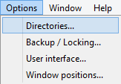
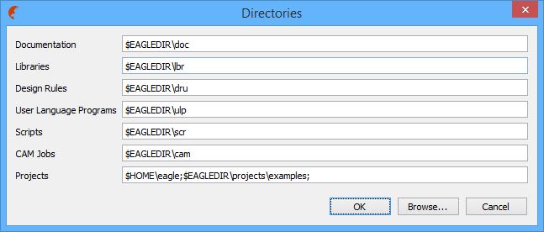
Control Panel > Options > Directories…

Slide 43
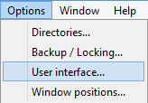
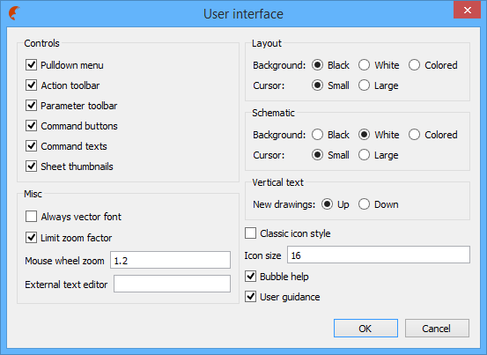
Control Panel > Options > User interface

Slide 44
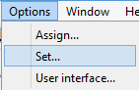
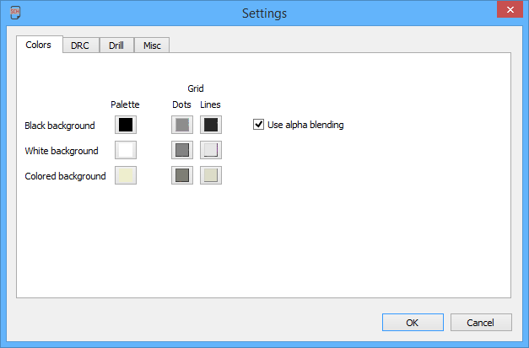
Sch > Options > Set…
Brd > Options > Set…

Slide 45
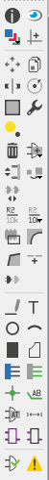
Sch Button & Brd Button

Slide 46
Lab 3 คัดลอก lbr, dru, cam
//ให้ลบเปลี่ยน หรือเปลี่ยน lbr เดิมก่อน ปิดเปิด Eagle ใหม่ หรือกด F5

Slide 47
Control panel จะมีรายชื่อเพิ่มขึ้นมา

Slide 48
Use all Libraries
เปิดใช้เฉพาะเท่าที่จำเป็น จะทำงานเร็วกว่า

Slide 49
เปิดใช้ lbr ที่จำเป็น

Slide 50
Lab 4 สร้าง relay module

Slide 51
Lab4 Schematic > Edit > Add…
Sch > ADD > Seeed-Relay > RELAY-DC5V
ถ้าเป็น Schematic จะสนใจตัวสำคัญก่อน
ถ้าเป็น Board จะสนใจตัวใหญ่ก่อน

Slide 52
Show Grid
Schematic > View > Grid… เลือก On
Board > View > Grid… เลือก On

Slide 53
Pin Grid
Sch > Add > SparkFun_Connects > CONN_20 > CONN_20” > วาง 2 ชิ้น

Slide 54
เพิ่มอุปกรณ์
Sch > ADD > Seeed-Transistor > s8050
Sch > ADD > Seeed-Resistors > SMD-res-47k-0603
Sch > ADD > Seeed-Resistors > SMD-res-470-0603 *2
Sch > ADD > Seeed-LED > SMD-LED-0603
Sch > ADD > Seeed-Diode > SMD 1N4148 (LL-34)
Sch > ADD > Seeed-IC > PMIC-CJT1117-5.0(SOT223)
Sch > ADD > Seeed-Capacitor > 10uf 6.3v 0603
Sch > ADD > Adafruit > PINHD-1x3 > PINHD-1x3*2
Sch > ADD > SparkFun-Aesthetics > FRAME-A4L

Slide 55
Lab 5 เรียงอุปกรณ์

Slide 56
สามารถลงได้ทีละอุปกรณ์ได้

Slide 57
Lab 6 ลากเส้นโดยใช้ Net
Sch > ADD > SparkFun-PowerSymbols > VCC, 5V, GND

Slide 58
เรียงอุปกรณ์บนบอร์ด

Slide 59
layer

Slide 60
ลากเส้น Route

Slide 61
ตรวจลากครบทุกเส้น length.ulp

Slide 62
Lab 7 ทำขอบบอร์ด

Slide 63
Lab 8 ลบส่วนไม่ใช้งาน

Slide 64
ลงรายละเอียด

Slide 65
ใส่ Ground Plane

Slide 66
ตรวจ DRU oshpark-2layer.dru
ต้องไม่มี Error ขึ้นมา

Slide 67
Lab 9 Gen CAM file
โฟลเดอร์ก่อนสร้าง CAM File

Slide 68
คลิกปุ่ม CAM Processor

Slide 69
File > Open > Job…

Slide 70
Process Job

Slide 71
CAM File

Slide 72
ตรวจด้วย Gerbv

Slide 73
Zip cam file

Slide 74
Lab 10 Check oshpark

Slide 75
Lab 11 BOM File

Slide 76
เลือก CSV แล้ว Save

Slide 78
sep=;
เปิดไฟล์ csv ด้วย Notepad
พิมพ์ sep=; ในบรรทัดแรก

Slide 79
เปิด csv ด้วย Excel

Slide 80
Lab12 เปิด bom template

Slide 81
Lab13 ค้นหา bom

Slide 82
Bom.xlsx

Slide 83
สรุป
Project
sch
bom
brd
gerber
sch กับ brd ต้องเป็นชื่อเดียวกัน

Slide 84
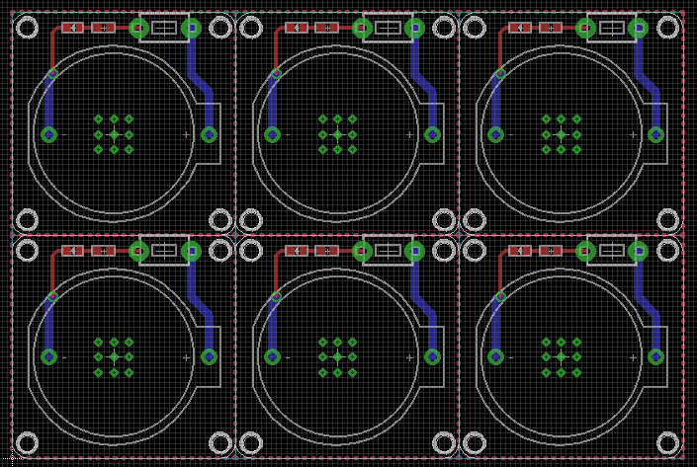
File > New
Edit > Paste
Wire > layer 46 width: 0 เพื่อแบ่งช่อง
แล้วบันทึก switch2032-panel.brd

Slide 85
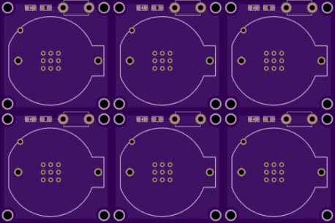
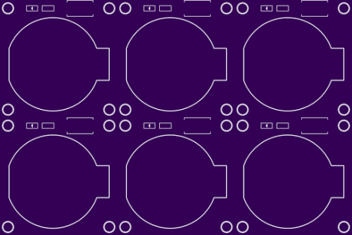
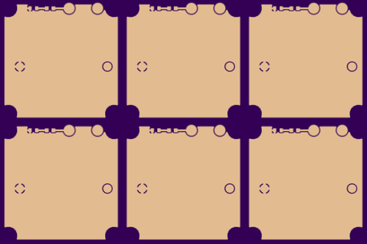

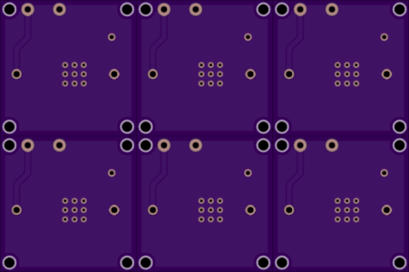





สร้าง gerber ใหม่
ให้คำนวณ cost ของ panel

Slide 86

Lab 5 เพิ่ม Logo
เตรียมภาพนามสกุล bmp แบบ 2 สี ขาวดำ

Slide 87
Library
Device > Lib
Package > Brd
Symbol > Sch
Library
Device
Package
Symbol

Slide 88
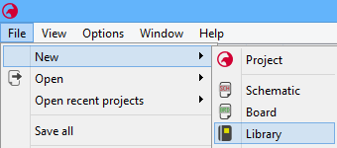
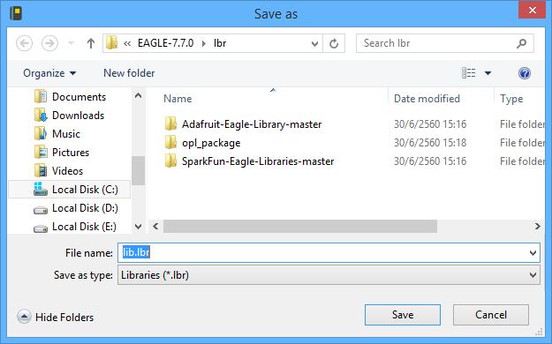
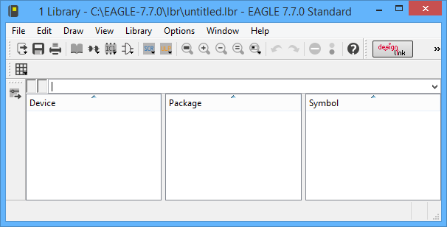
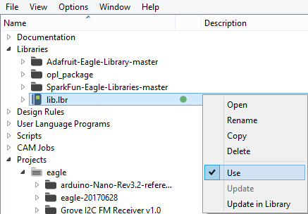
File > New > Library
สร้าง library ใหม่ แล้วบันทึก คลิกขวา Use

Slide 89
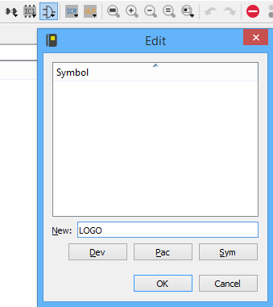
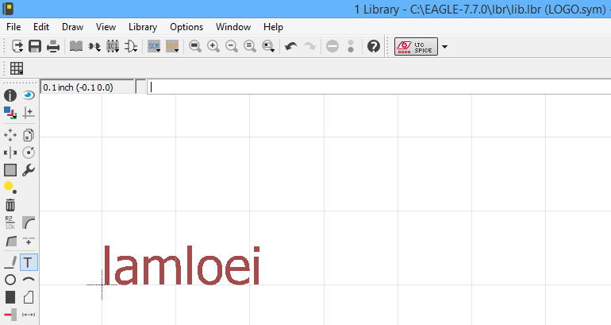
New Symbol

Slide 90
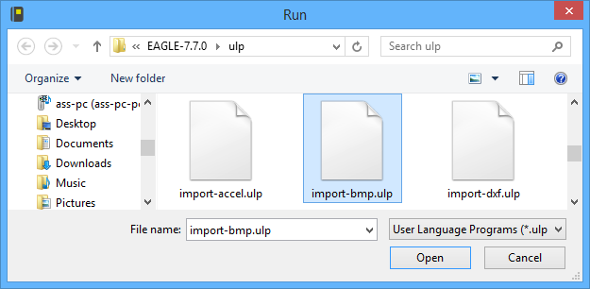
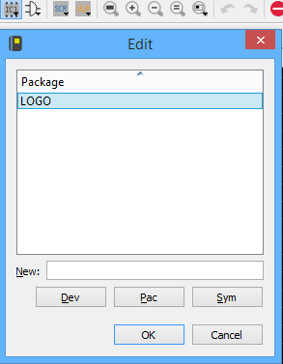
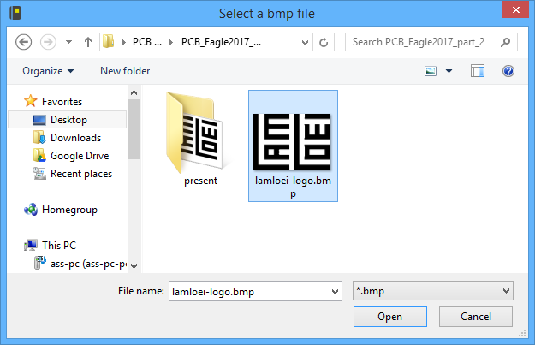
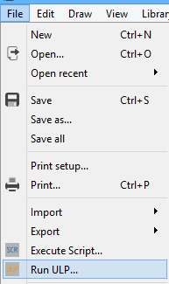
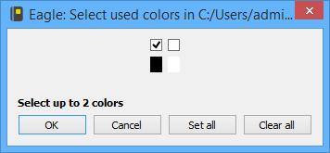
New Package

Slide 91
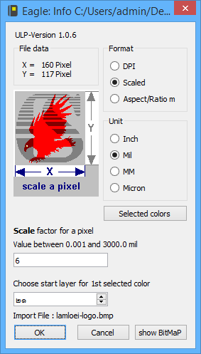
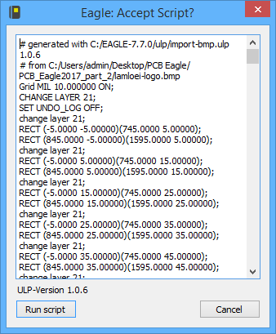
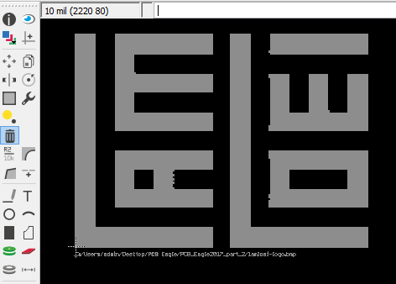

Slide 92
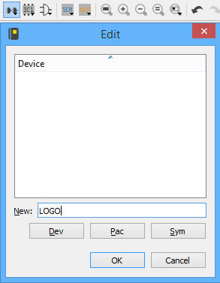
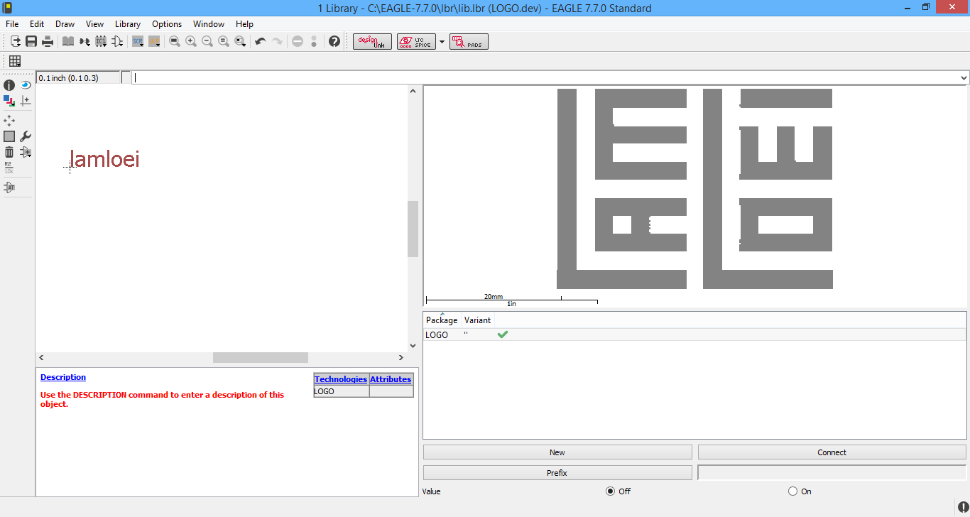
New Device
แล้วบันทึก

Slide 93
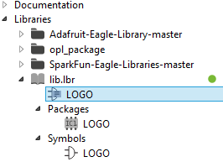
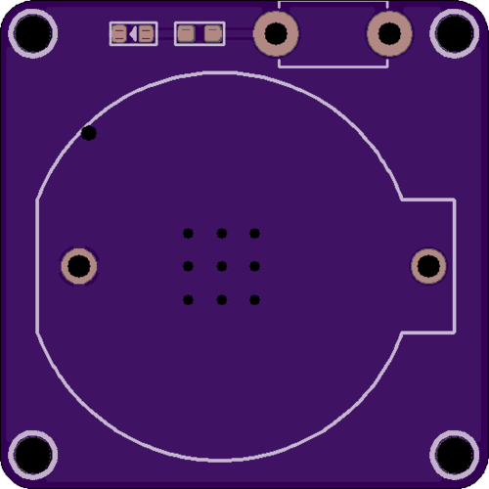
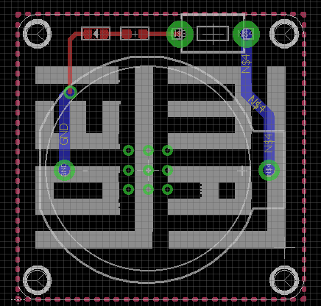
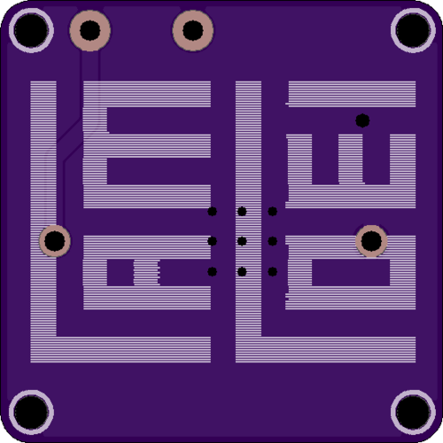

Slide 94
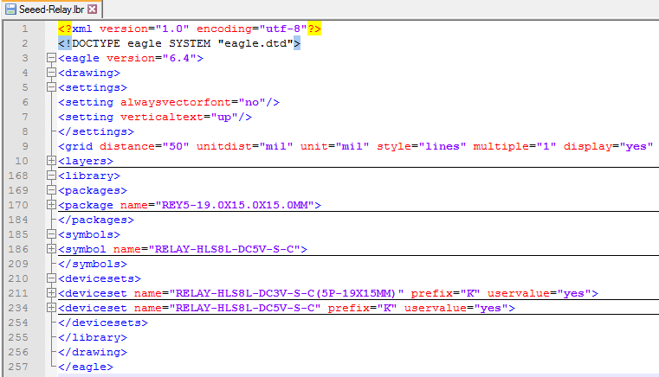
Lab6 xml

Slide 95
โครงสร้าง xml ของ library
eagle
drawing
settings
layers
Library
packages
symbols
devices

Slide 96
Q & A

